Slide 1
LOMBARDIA

Slide 2
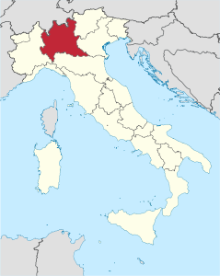
LOMBARDIA E’ una delle Regioni più grandi e belle in Italia.

Slide 3
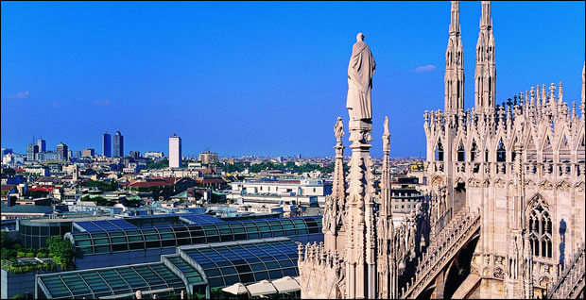
GLI DATI
SUPERFICE: 23 860,62 km² ABITANTI: 10 010 865
DENSITA: 419,56 ab./km² CAPOLUOGO: MILANO

Slide 4
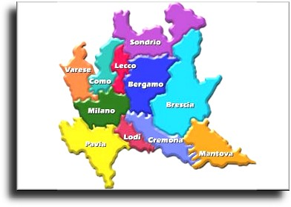
LE PROVINCE
-Milano
-Como
-Varese
-Pavia
-Lodi
-Lecco
-Sondrio
-Bergamo
-Brescia
-Cremona
-Mantova

Slide 5
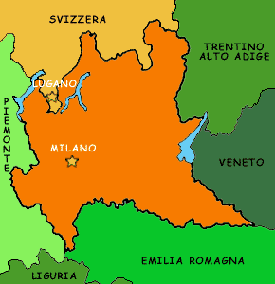
CONFINI
-Al nord con la Svizzera
-Al est con il Trentino e il Veneto
-Al sud con l’ Emilia Romagna
-Al ovest con il Piemonte

Slide 6
CLIMA
Zona pianeggiante: Continentale, con inverni freddi e nebbiosi ed estati calde e afose
Zona collinare: Mite, asciutto e molto salubre
Zona prealpina: Particolarmente dolce,
perché mitigato dai laghi
Zona alpina: Alpino, con inverni rigidi e
estati fresche

Slide 7
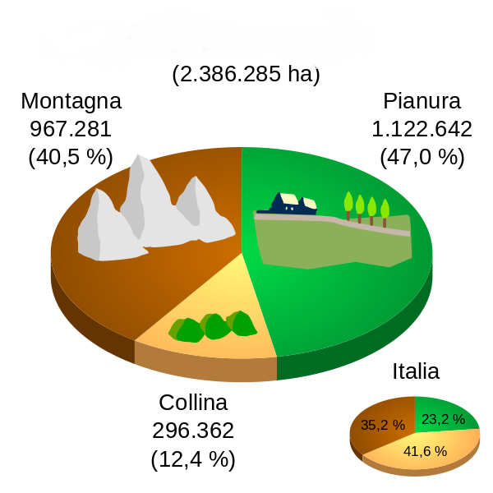
PAESAGGIO

Slide 8
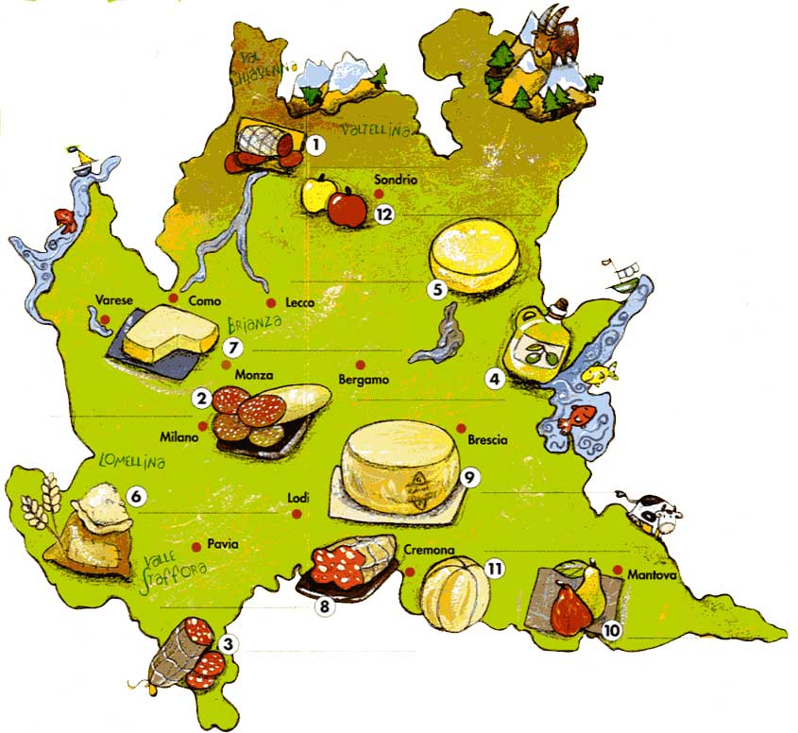
AGRICOLTURA & ALLEVAMENTO
AGRICOLTURA: Frumento, riso, soia, mais, cereali, foraggio, vite, ulivo, ortaggi, alberi da frutta. ALLEVAMENTO: Bovini, suini, pollame.
INDUSTRIE ALIMENTARI: Casearia, carni, insaccati, dolciaria, conserviera.

Slide 9
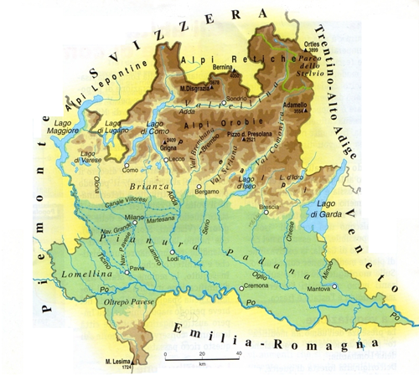
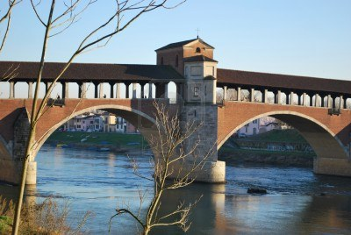
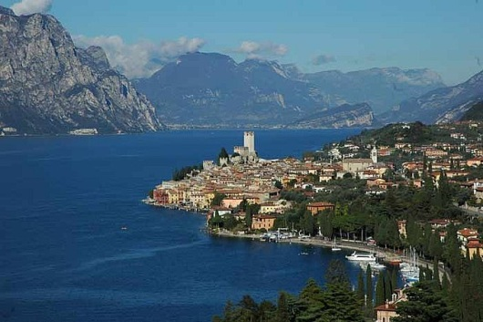
I FIUMI E I LAGHI
I FIUMI: I LAGHI:
-MINCIO MAGGIORE
-OGLIO DI COMO
-ADDA D ’ISEO
-PO DI GARDA
-TICINO

Slide 10
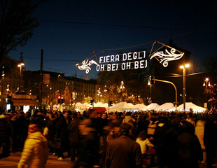
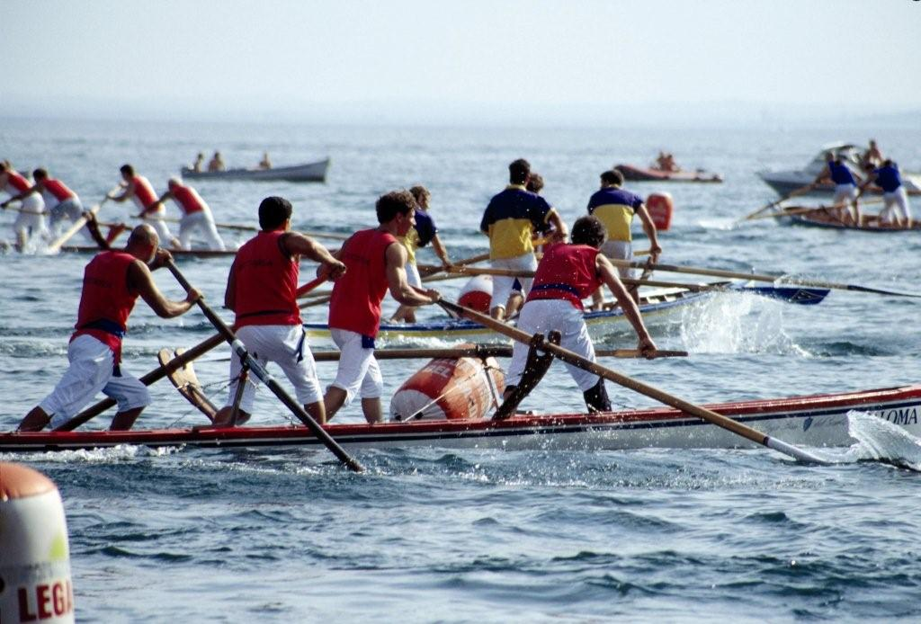
FESTE E TRADIZIONI
La fiera Oh Bej! Oh Bej!
La gara delle bisse
La festa della Gubiana
La sagra del Carroccio ed il palio di Legnano
La tenzone di Pandino
La rievocazione storica del giuramento di Pontida
La processione del venerdì santo

Slide 11
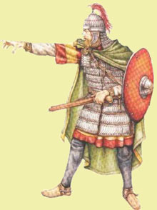
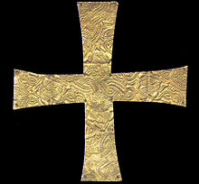
IL NOME
Il nome Lombardia deriva da Longobardia che era il regno dei Longobardi.

Slide 12
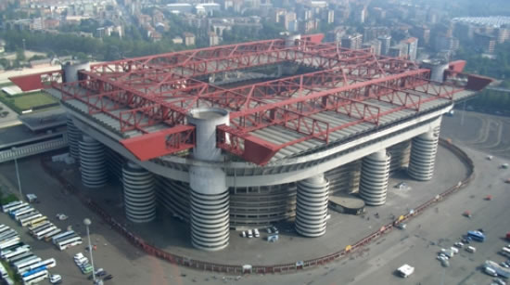
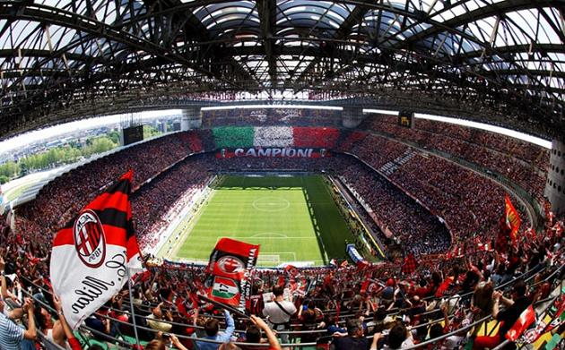
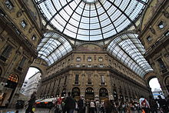
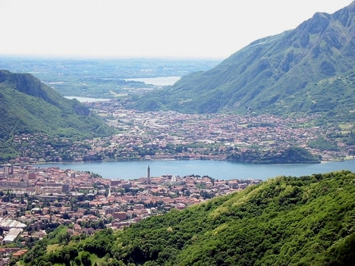
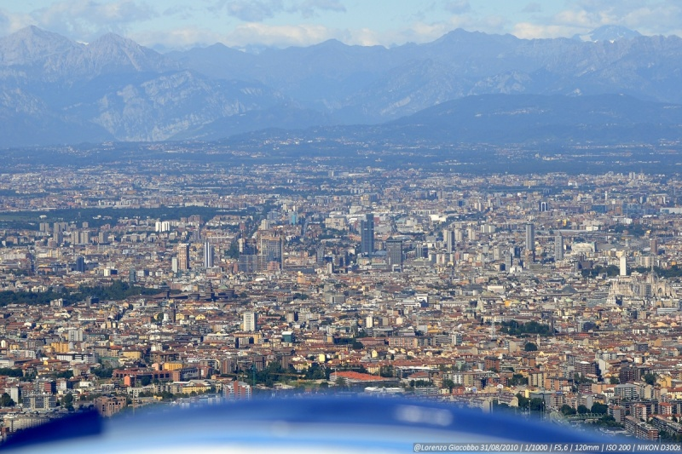

Slide 13
FINE ☺

